Slide 1



Slide 2
MINISTERE DE L’ENSEIGNEMENT SUPERIUER ET DE LA RECHERCHE SCIENTIFIQUE
UNIVERSITE MOHAMED El-BACHIR El-IBRAHIMI
BORDJ BOU-ARRERIDJ
FACULTE DES SCIENCES ET TECHNOLOGIES
DEPARTEMENT DES SCIENCES DE LA MATIERE
MEMOIRE DE FIN DE CYCLE
Réalisé en vue de l’obtention du diplôme de MASTER
Filière : Chimie
Spécialité : Chimie des matériaux
Thème
Etude de la régénération des accumulateurs au plomb
Présenté par DJEDI Katia
Soutenu publiquement le 01 / 07 / 2018 devant le jury composé de :
BOUNAB Farida (MAA) Présidente–UBBA
BOUBATRA Mustapha (MCB) Rapporteur- UBBA
ZERRERI Messaoud (MAA ) Examinateur- UBBA
Année universitaire : 2017-2018

Slide 3
Plan de travail
Introduction
Principe de fonctionnement
définition
Constitution de la batterie
Problèmes et usure des batteries
Caractéristiques des batteries
Applications
La sulfatation
Préparation des échantillons
Résultats et discussion
conclusion

Slide 4

Introduction
La batterie au plomb s’est améliorée au fil des années et continuera a être utilisée par l’homme pour répondre aux différentes applications dans le domaine de stockage et de conversion de l’énergie. Aujourd'hui il existe non pas un seul type d'accumulateur au plomb, mais différentes technologies se sont développées notamment dans le domaine de démarrage, de traction et du stationnaire.

Slide 5
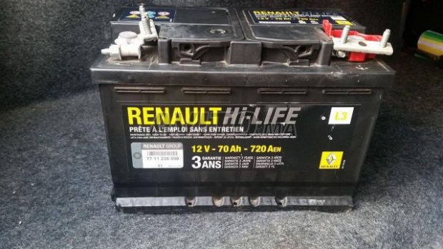
Définition
Une batterie d’accumulateurs, ou plus communément une batterie, est un ensemble d’accumulateurs électriques reliés entre eux de façon à créer un générateur électrique détensions et de capacité désirée. Ces accumulateurs sont parfois appelés éléments de la batterie ou cellule. est basé sur une technique de conversion réversible d’énergie, destinée à stocker l’énergie électrique.

Slide 6
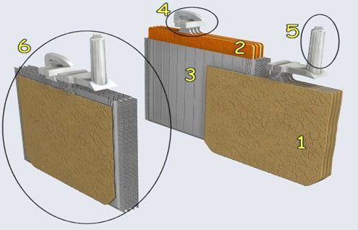
Schéma éclatée d’une batterie
Figure 1: de Vue en coupe d’un élément au plomb ouvert (batterie de démarrage)

Slide 7
Principe de fonctionnement de la batterie au plomb-acide
certaines réactions prédominent et peuvent être décrites. En plus de l’évolution des matériaux actifs (équations (1) et (4)), une autre réaction dite secondaire est l’électrolyse de l’eau (Eq2, Eq3, Eq5) se produit en permanence au sein de l’accumulateur.
- Les principaux phénomènes en charge et en décharge aux deux électrodes sont donc:

Slide 8
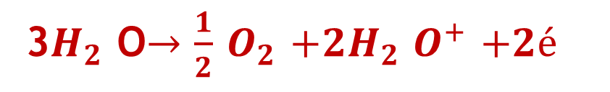
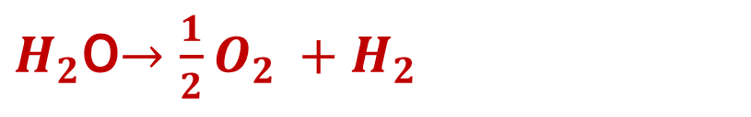

a) A l’électrode négative
$$Pb+HSO_{4}+H_{2}O→PbSO_{4}+H_{3}O^{+}+2é$$
Equation 1
2$H_{3}O^{+}+2é→2H_{2}$O$+H_{2}$
Equation 2
$H_{2}$O$→\frac{1}{2}O_{2 }+H_{2}$
Equation 3
b) A l’électrode positive
$PbSO_{4 }$ $+$HS$O_{4}^{}$ $+3H_{3 }O^{+}$ $+2é→PbSO_{4}$ $+5$ $H_{2}$ O
Equation 4
3$H_{2}$ O$→$ $\frac{1}{2}$ $O_{2}$ $+2H_{2}$ $O^{+}$ $+2é$
Equation 5

Slide 9
Caractéristiques des batteries
Tension de la batterie
Tension en circuit ouvert
Décharge
Courant de décharge
Régime de charge
Capacité de stockage
Cycle d’utilisation

Slide 10
Applications
automobiles
industriels
portables

Slide 11
Problèmes et usure des batteries au plomb
Sulfatation
Perte de masse
Stratification
Gazage et perte d’eau
Corrosion

Slide 12
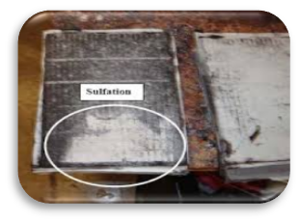
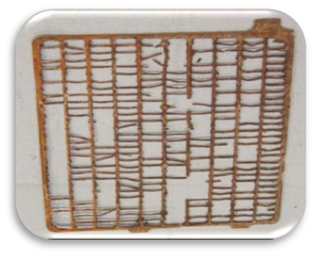
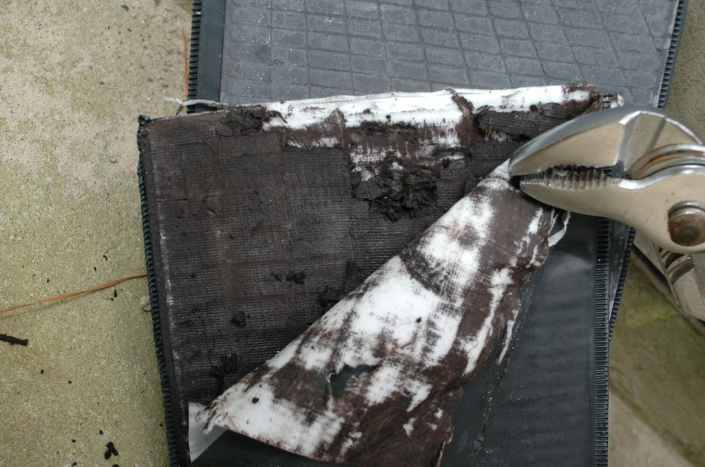
La Sulfatation
La corrosion
Perte de masse

Slide 13
La sulfatation
Dégradation | Causes | Conséquence
Corrosion de l’électrode positive | Oxydation spontanée au repos et en charge Accéléré par la stratification de l’électrolyte | - Courts-circuits - Altération de la conduction électrique
Dégradation de la matière active | Phénomène spontané | Courts-circuits
Assèchement de l’électrolyte | Perte d’eau lors de surcharges | Accélération de la sulfatation
Sulfatation | Mauvaise utilisation où mauvais entretien Accéléré par la stratification de l’électrolyte | Altération de la conduction électrique

Slide 14
Préparation des échantillons
Les échantillons ont été récupérés à partir de vieilles batterie selon une procédure
qui sera détaillée dans la diapo suivante:

Slide 15
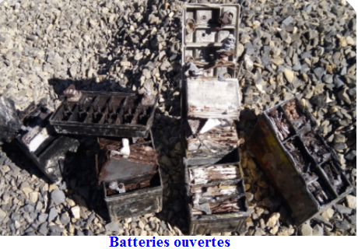
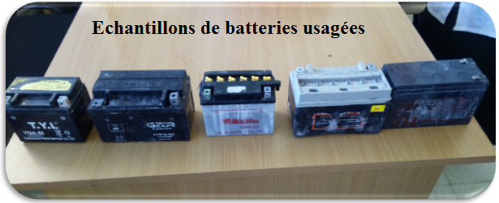
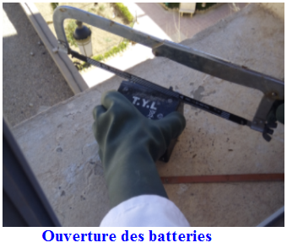
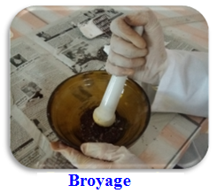
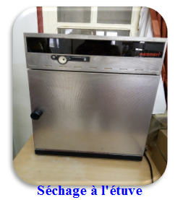
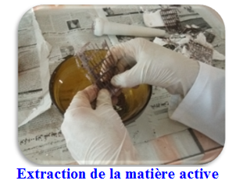
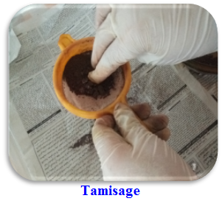
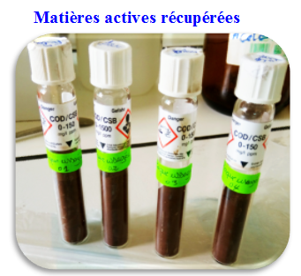
Préparation des l’échantillons

Slide 16

Résultats et discussion
Analyses chimiques
Les échantillons ont été analysés selon une méthode utilisée par la société ENPEC
de Sétif

Slide 17
Analyses chimiques
Figure 2 : Evolution des teneurs en PbO₂ et PbSO₄ des poudres d’oxyde de plomb récupéré à partir de vieilles batteries.

Slide 18
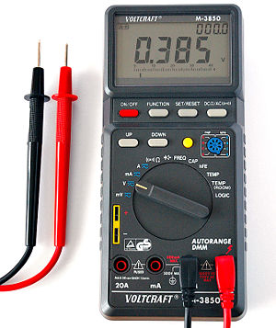
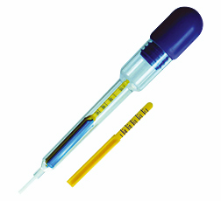
Contrôle de la densité et de la tension des batteries usagées
Figure 3 : Evolution de la densité d’acide et de la tension aux bornes des batteries usagées.

Slide 19
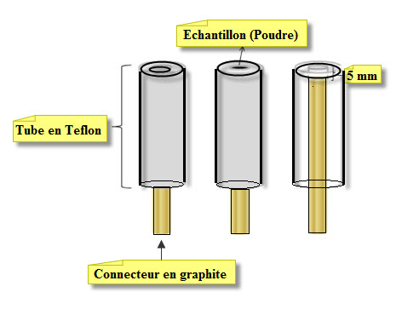
Etude électrochimique
. Préparation des électrodes du travail
Electrodes du travail
Electrode de référence
L’électrode de référence utilisée est une électrode au calomel saturée
Hg/Hg₂Cl₂/KCl
Electrode auxiliaire
L’électrode utilisée est un fil de platine
L’électrolyte
La solution électrolytique est une solution de H₂SO₄ à 4,67M, elle été préparée à partir de l’acide sulfurique concentrée et l’eau distillé.

Slide 20
Etude par voltamètre cyclique
Figure 4 : Voltammogrammes cycliques de la poudre de bioxyde de plomb dans la solution d’H₂SO₄à4,67 M ( densité 1.28)

Slide 21
Spectroscopie d’Impédance Electrochimique sans additifs
Sans additive
Figure 5 : Diagramme de Nyquist pour la poudre de plomb récupérée des vieilles batteries.

Slide 22
Spectroscopie d’Impédance Electrochimique avec additif
Avec additive
Figure 6: Diagramme de Nyquist pour la poudre de plomb récupérée des vieilles batteries(Avec ajout de Na₂SO₄ en solution)

Slide 23
Influence de nombre de cycle
Figure 7 : Variation du courant en fonction du nombre de cycles
courant en fonction du nombre de cycles

Slide 24
Effet du cyclage sur la capacité de réduction de PbO₂
Figure 8: Cyclage cathodique sur poudre de plomb récupérée

Slide 25
Etude de la réduction électrochimique de PbO₂ sur plaques
Figure 9 : Evolution de la capacité de PbO2 sur plaque en fonction du
nombre de cycle

Slide 26
Décharges intensio-statiques sur poudre
I=1 A
Figure 10 : Décharge intensio-statique sur poudre de PbO2 à une intensité de
courant cathodique égale à 1 mA.

Slide 27
conclusion
A la lumière des résultats expérimentaux, on peut dire que la régénération de vieilles batteries est possible,
Après un diagnostic détaillé de la qualité des batteries par des méthodes physiques et chimiques. Nous avons utilisé des méthodes de régénération physique par application d’une charge de maintien assez longue ou une charge impulsionnelles pour éliminer la sulfatation.
La méthode chimique consiste à ajouter du Na₂SO₄ dans l’électrolyte ce qui permet de dissoudre le sulfate et dans ce cas la recharge de la batterie est facile

Slide 28
MERCI POUR VOTRE ATTENTION

